Slide 1
Electronic Health Record System

Slide 2
What is an EHR system?
EHR is a real-time, patient-centered documentation software intended to make health info available instantly and securely to authorized users whenever and wherever they need it.
هو برنامج يوصف المريض في الوقت الحالي والهدف الأساسي من البرنامج توفير المعلومات الصحية الخاصة بالمريض بشكل سريع و أمن في أي وقت وأي مكان.
EHR systems are built to share data between healthcare providers and organizations, including laboratories, specialized experts, medical imaging facilities, pharmacies, schools and workplace clinics.
يتم تصميم البرنامج لمشاركة بيانات المريض الصحية بين المؤسسات بما في ذلك معامل التحاليل والأطباء المتخصصين والصيدليات وعيادات المدارس والعيادات العامة.

Slide 3
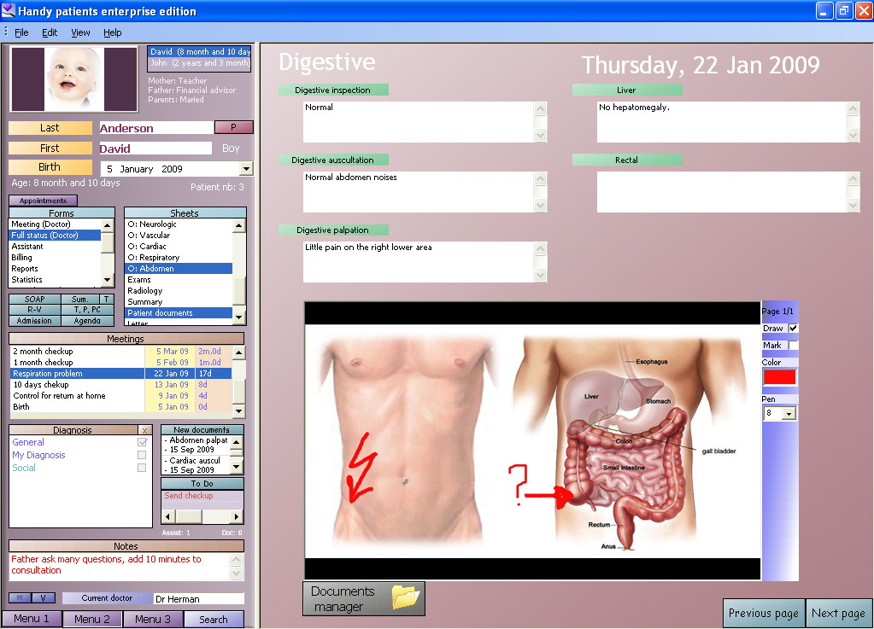
EHR EX.
Source: wikipedia.org/wiki/Electronic_health_record

Slide 4
An average electronic healthcare record contains:
Patient demographics
Medical history
Personal statistics
Medications/Treatment plans
Allergies
Immunization dates
Radiology images
Lab and test results
Vital signs
Administrative and billing data
البيانات الشخصية للمرضى
تاريخ طبى
الإحصاءات الشخصية
الأدوية / خطط العلاج
أمراض الحساسية
مواعيد التحصين
صور الأشعة
المختبر ونتائج التحاليل
المؤشرات الحيوية
البيانات الإدارية والفواتير

Slide 5
EHRs help healthcare providers:
Streamline their workforce
Improve the quality of care
Store and update digital information
Exchange data with other care providers
Reduce errors
تبسيط قوتها العاملة
تحسين جودة الرعاية
تخزين وتحديث المعلومات الرقمية
تبادل البيانات مع مقدمي الرعاية الآخرين
تقليل الأخطاء

Slide 6
What is the current EHR market size?
The global EHR market size was estimated at $28 billion in 2017 and expected to reach $33.41 billion by 2025. It is a competitive field, with over 1.000 service providers. In general, vying companies offer high-tech solutions to private practices and hospitals.
في عام 2017 تم تقدير حجم مبيعات أنظمة EHR الطبية في السوق العالمي بمبلغ 28 مليار دولار و من المتوقع أيضا ان تصل الى 33.41 مليار دولار في عام 2025 ويتنافس اكثر من 1000 مزود خدمة والشركات على تقديم حلولا في هذا المجال لدعم المستشفيات والعيادات الخاصة.

Slide 7
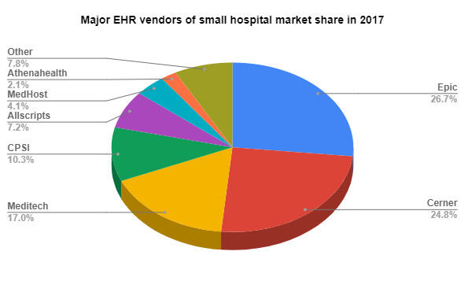
Market Share :
The USA holds the largest market share at around 42% in 2016.
Data source: beckershospitalreview.com/ehrs/epic-cerner-maintain-largest-emr-market-share-among-small-hospitals.html

Slide 8
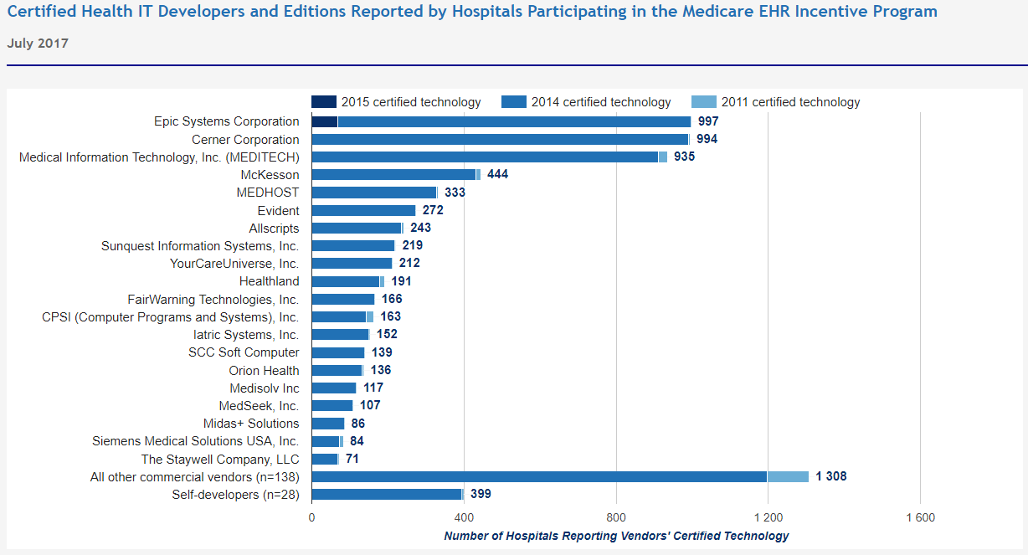
Source: dashboard.healthit.gov/quickstats/pages/FIG-Vendors-of-EHRs-to-Participating-Hospitals.php

Slide 9
What programing languages are used in healthcare IT systems?
Speed of the end-product
Amount of RAM
Program development speed
Powerful graphics part
Cross-platform compatibility
Code modification and testing speeds
سرعة البرنامج النهائي
حجم الرامات لجهاز الكمبيوتر
سرعة تطوير البرنامج
رسومات واضحة للمستخدم
التنصيب على اكثر من بيئة
سرعة تعديل واختبار الكود
Programming Language : Python
Framework : Django , MVC
Modern Interfaces : Bootstrap , AJAX ,…etc.
Big Data Technology : Hadoop ,Hive ,Spark ,Sqoop

Slide 10
What are the most common EHR Requirements?
“Computers need to do work for physicians rather than making physicians do work for the computer. Technologies should make it faster and easier for the physician”.
Jonathan Handler, MD, Vice President of Digital Innovation at Baxter Healthcare Corporation.
According to Dr. Handler, EHR systems have to be supplied with
single sign-on علامة دخول واحدة
Biometrics المؤشرات الحيوية (ضغط الدم/نبضات القلب/نسبة الأكسجين/...)
Speech Recognition التعرف على الكلام
Natural Language Understanding فهم اللغة الطبيعية
Computer-Assisted Physician Documentation مساعدة الطبيب بالوثائق الحديثة
Advanced Data Visualizations طرق متقدمة لعرض البيانات الضخمة
Predictive Analytics,…etc. التنبؤ بالتحليلات والامراض الجديدة...

Slide 11
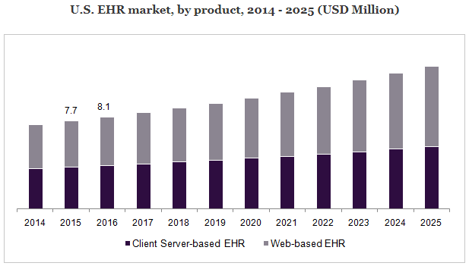
What EHR hosting solution to choose?
The subscription-based cloud solution is the fastest growing product segment as they are more convenient for clinics, pharmacies, and small-scale laboratories.
Source: grandviewresearch.com/industry-analysis/electronic-health-records-ehr-market

Slide 12
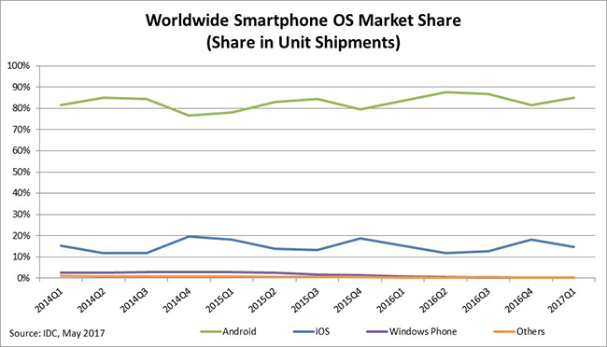
What mobile operating system to pick?
Android is now the world’s most commonly used mobile platform and preferred by various smartphones and mobile tablet manufacturers. The system holds about 85 percent of global market share to iOS’s 14,7 percent.
Source: idc.com/promo/smartphone-market-share/os

Slide 13
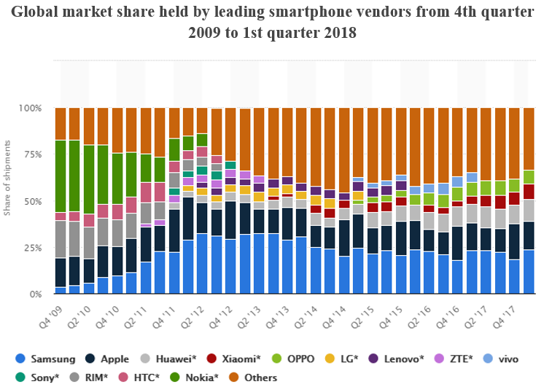
Cont.
Source: statista.com/statistics/271496/global-market-share-held-by-smartphone-vendors-since-4th-quarter-2009/

Slide 14
Thank You

